Slide 1

머신러닝 개발자를 위한 서비스
20170392 이해인
Date: 2021.04.14

Slide 2
Contents
과제 개요
시스템 요청 사항
시스템 Image

Slide 3

Ⅰ. 과제 개요

Slide 4
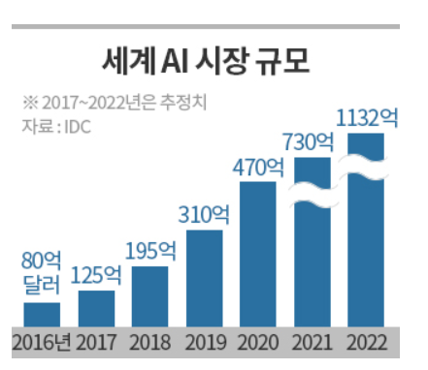
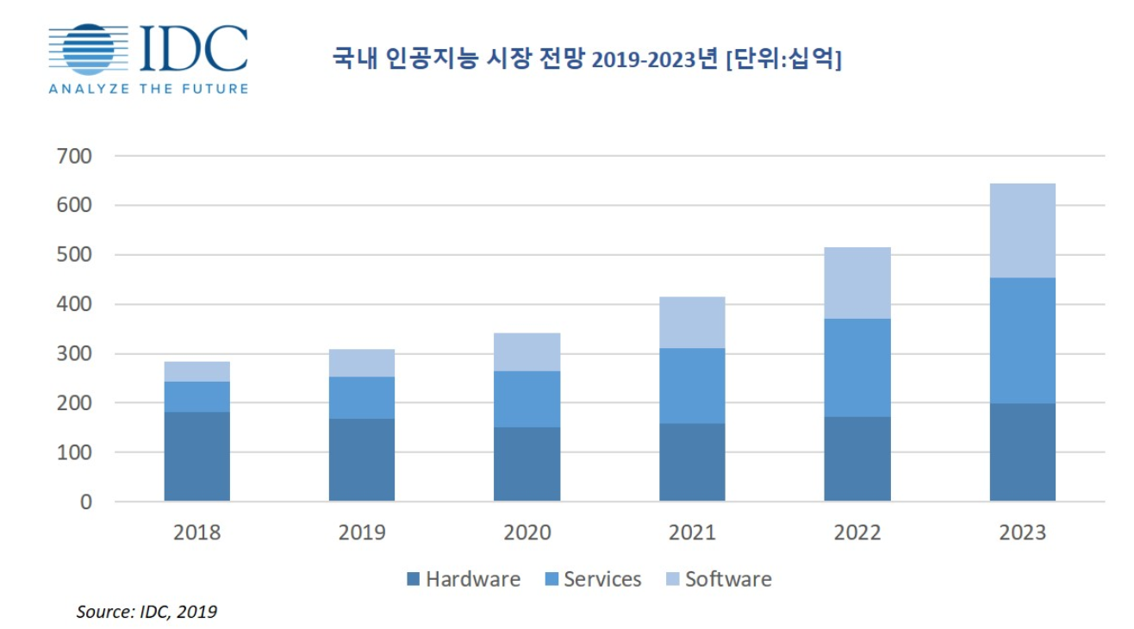
Ⅰ. 과제 개요
1. 시장 전망 - 인공지능
2022년 인공지능 시장 규모는 국내 510억원, 전 세계 135조 원으로 추정
시장 규모 자체와 성장속도를 보면 전 세계적으로 인공지능에 대한 수요가 급증
출처 : IDC

Slide 5
Ⅰ. 과제 개요
2. 전문 인공지능 개발자가 부족한 기업
GDP 상위 12개국에서의 총 AI 구인 공고 수
AI 개발자에 대한 수요는 증가
IT부서 외 금융 마케팅 등 일반 부서에서도 인공지능 개발자 필요
출처 : 가트너 탤런트 뉴런 (2020년 3월)

Slide 6
Ⅰ. 과제 개요
3. 부족한 머신러닝 개발자
전세계 에서 현재 AI 업체가 필요로 하는 ML Engineer수는 100만명 수준이나
활동중인 인력은 30만명수준
출처 : 소프트웨어 정책 연구소
출처:정보통신기술진흥센터 17.12.14

Slide 7
Ⅰ. 과제 개요
4. 보편적인 머신 러닝 작업 흐름
Check
point
기본보다 나은 모델
훈련 및 과대적합
모델 구축
Regularizaion 및
Hyperparameter
튜닝
문제 정의 및
데이터셋 수집
성공 지표 및
평가 방법 선택
▶
▶
데이터 준비
▶
▶
정확도, 정밀도 등의 목적에 맞는 성공 지표 선택 &
데이터셋 및 모델의 특징에 따른 검증 방법 선택
아주 단순한 모델보다 나은 수준의 작은 모델 개발 &
비교를 위한 과대적합 모델 개발
출처 : 케라스 창시자에게 배우는 딥러닝, 프랑소와 숄레

Slide 8
Ⅰ. 과제 개요
5. 보편적인 머신 러닝 작업 흐름 - 머신 러닝 모델 튜닝 방법
Check
point
학습 알고리즘의 지표를 모니터링하고 시각화 하면서 아래의 과정을 진행해야 함
1. dropout 추가
2. layer 변경
3. hyperparameter 변경
4. 새로운 feature 추가 또는 기존 feature 제거
Regularizaion 및
Hyperparameter
튜닝
출처 : 케라스 창시자에게 배우는 딥러닝, 프랑소와 숄레

Slide 9
Ⅰ. 과제 개요
6. 프로젝트 개요
Nutella
Web & SDK
시각화
머신 러닝 개발자를 위한 소프트웨어
Nutella
모델 학습 결과 시각화, HPO (Hyperparameter Optimization), 모델 경량화라는 세 가지 기능을
Web page와 SDK를 통해 제공
HPO
경량화

Slide 10
Ⅰ. 과제 개요
7. 시스템 효과 및 기능
시각화
HPO
ML 학습 모델의 최적화 (Model Optimization)
데이터 셋 버전 관리 (Data Set Versioning)
실험 결과 트래킹 (Experiment Tracking)
HPO (HyperParameter Optimization,
ML 엔지니어 없이 Hyperparameter를 최적으로 선정)를 통해 최적의 결과를 도출

Slide 11
Ⅱ. 시스템 요청사항

Slide 12


Ⅱ. 시스템 요청사항
1. 타겟 유저
머신러닝에 대한
지식과 경험이 부족한 개발자
- 머신러닝 실험 결과를 편하게 보고 관리하고 싶다
- SOTA 모델은 구했지만, 자신의 데이터에 맞게 튜닝하는 것이 어렵다
- 자신의 모델을 쉽게 경량화시키고 싶다
- 위의 작업들을 하는데 초기 설정조차 어떻게 해야할지 모르겠다
간편하고 이용하기 쉬운 서비스

Slide 13
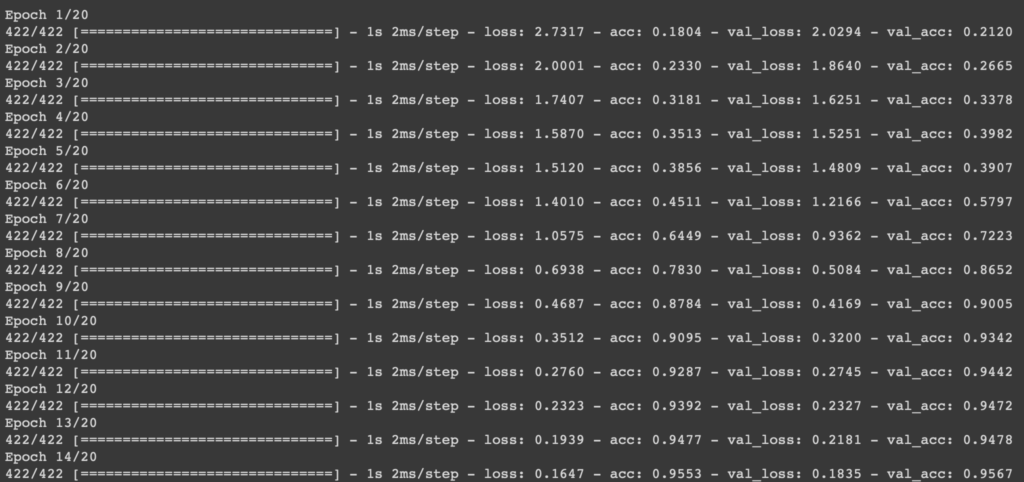
Ⅱ. 시스템 요청사항
2. 보편적인 지표 모니터링 방법 (1)
학습 결과 지표를 단순히 출력

Slide 14
Ⅱ. 시스템 요청사항
2. 보편적인 지표 모니터링 방법 (1)
학습 경과를 파악하기 어려움
학습 결과 지표를 단순히 출력

Slide 15
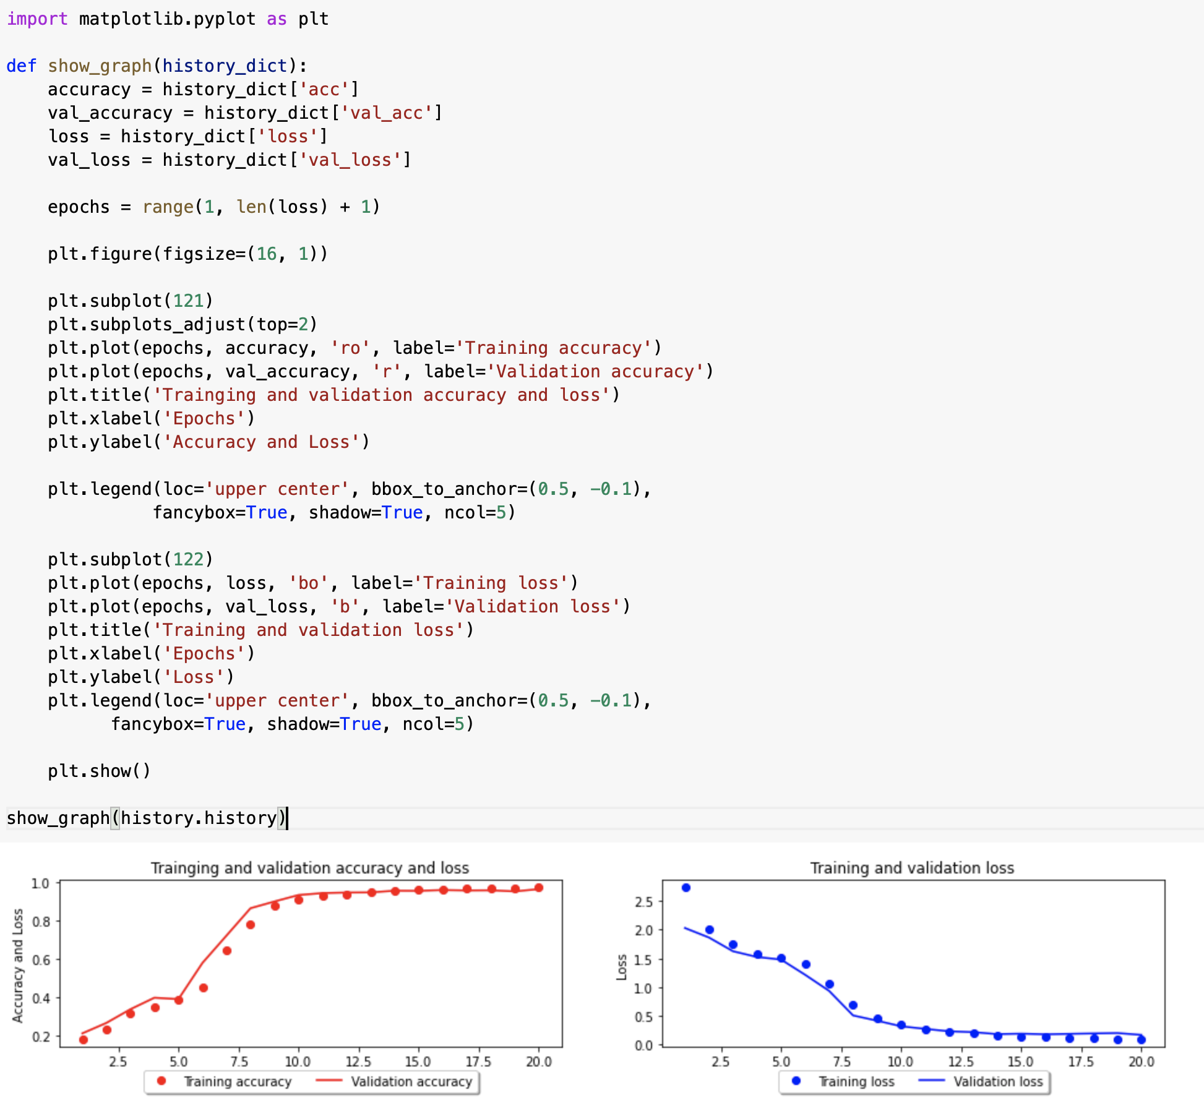
Ⅱ. 시스템 요청사항
2. 보편적인 지표 모니터링 방법 (2)
라이브러리를 이용해 직접 그래프를 작성

Slide 16
Ⅱ. 시스템 요청사항
2. 보편적인 지표 모니터링 방법 (2)
매번 그래프를 그리기 불편함
라이브러리를 이용해 직접 그래프를 작성

Slide 17
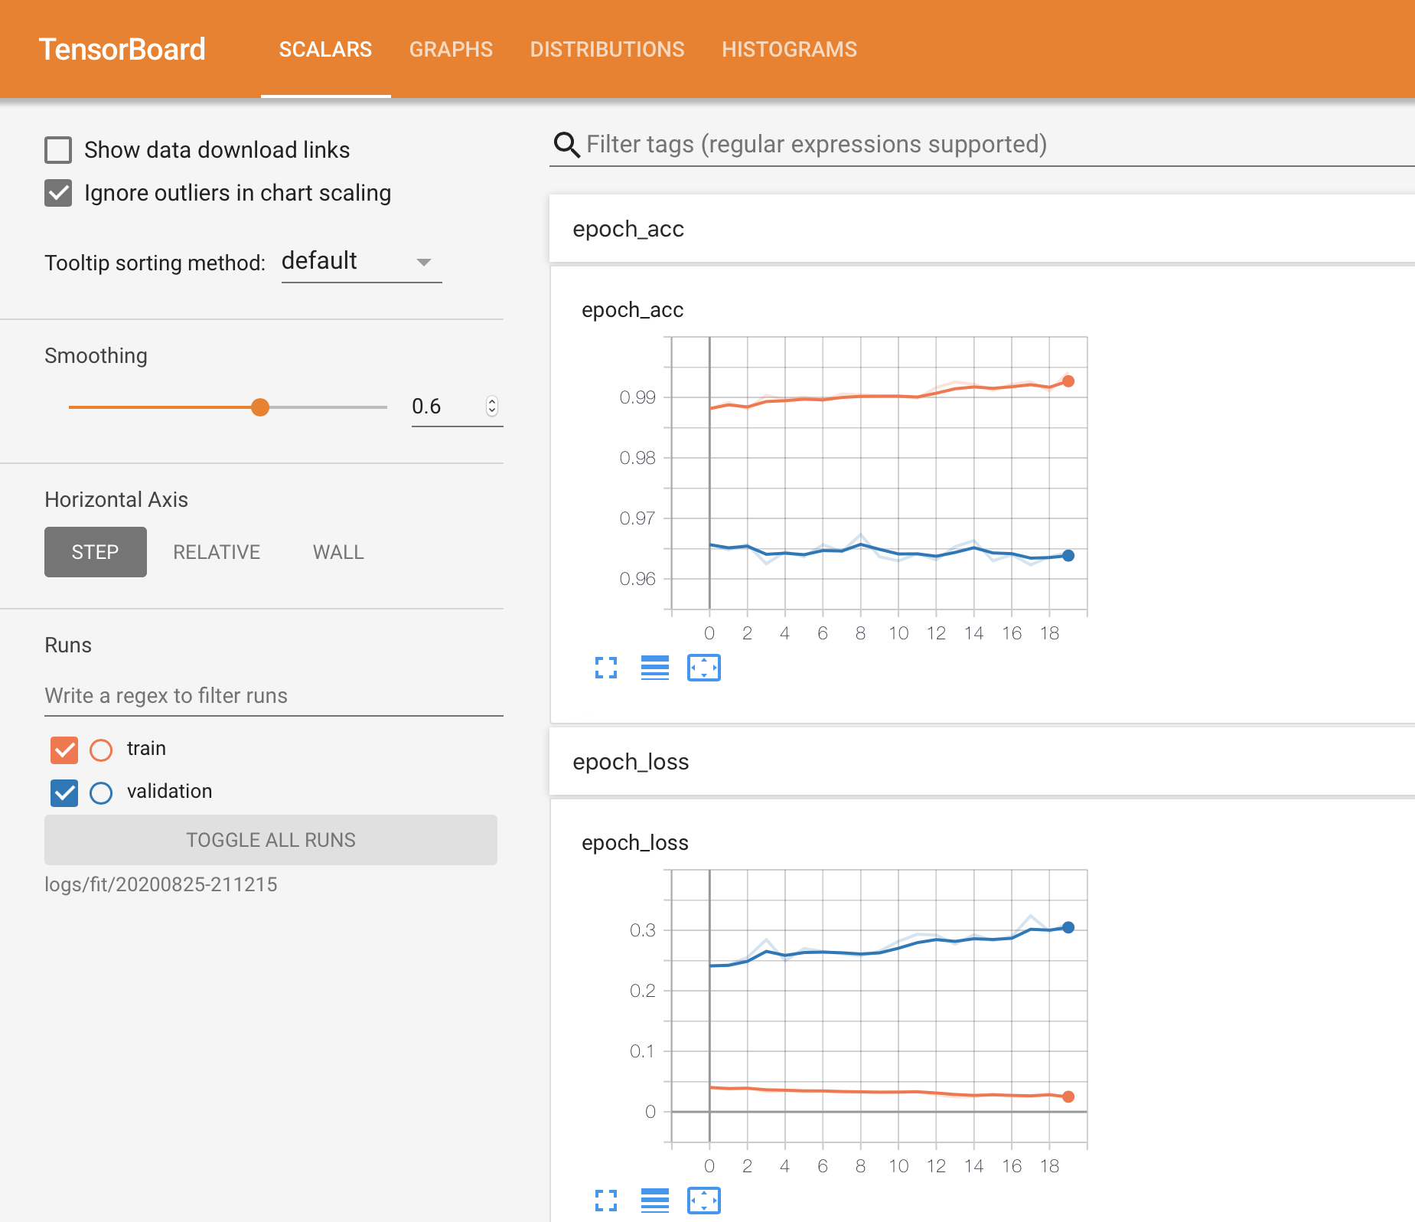
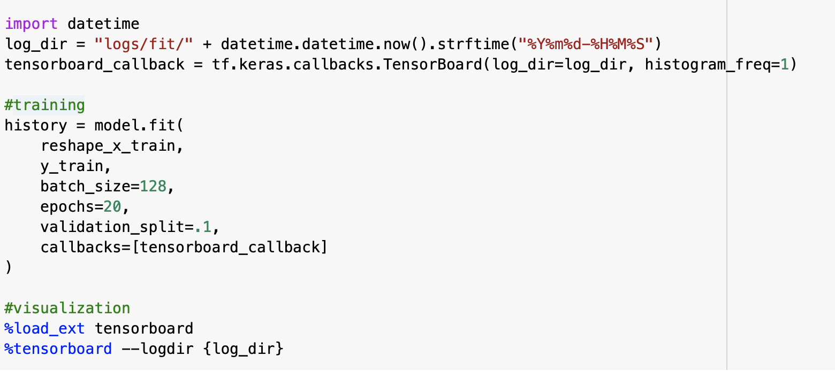
Ⅱ. 시스템 요청사항
2. 보편적인 지표 모니터링 방법 (3)
학습 시 코드에서 로그를 남겨 Tensorboard와 연동한 뒤 로컬에서 시각화

Slide 18
Ⅱ. 시스템 요청사항
2. 보편적인 지표 모니터링 방법 (3)
나중에 결과를 다시 불러오거나
다른 사람과의 공유하기 어려움
학습 시 코드에서 로그를 남겨 Tensorboard와 연동한 뒤 로컬에서 시각화

Slide 19
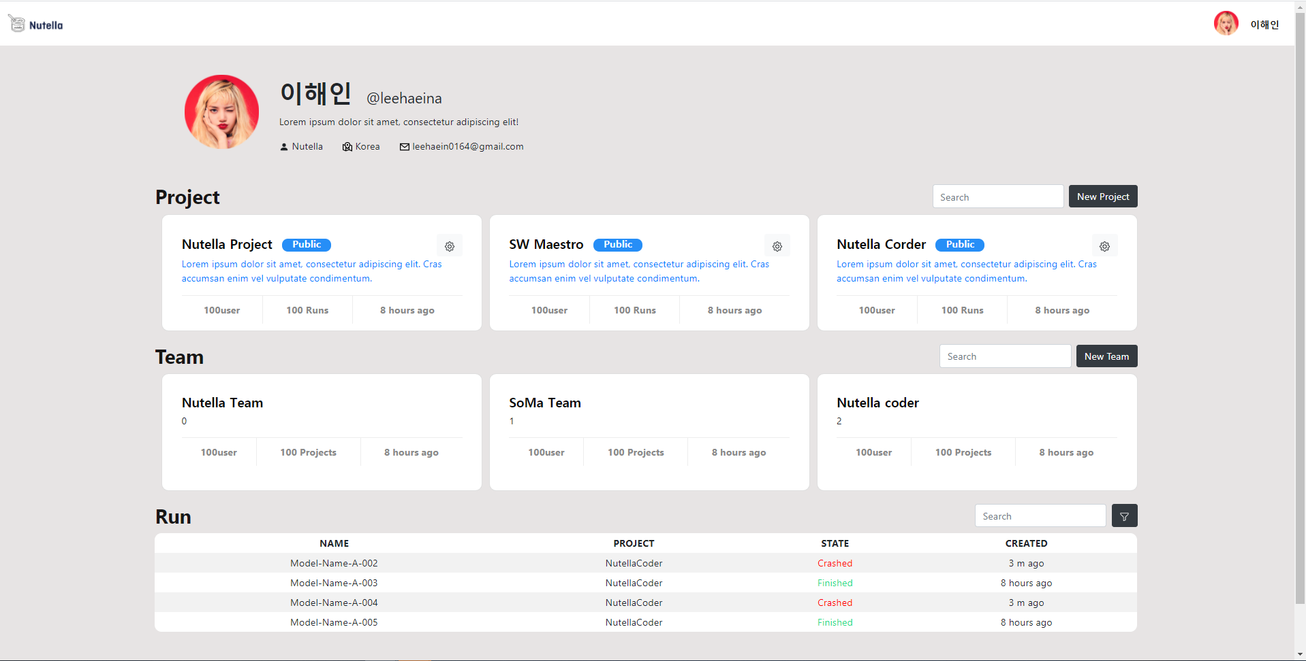
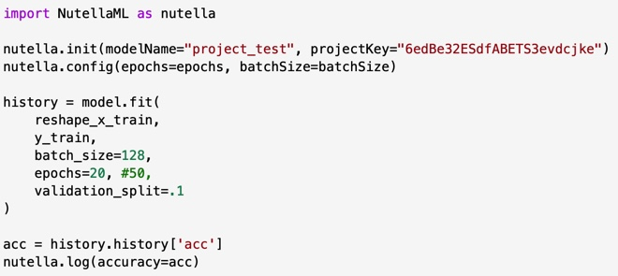
Ⅱ. 시스템 요청사항
3. Nutella 기능 목표 - 시각화
용이함
한 번 시각화 한 자료는 언제 어디서나, 누구나 (등록한 유저에 한해서) web page 에서 접근 가능
=> 팀원 간 공유 및 학습 후 재 접근 용이
간편함
코드 상에서 NutellaML을 import 하기만 하면 사용 가능

Slide 20
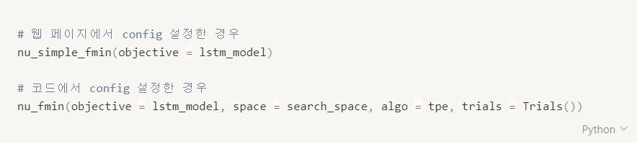
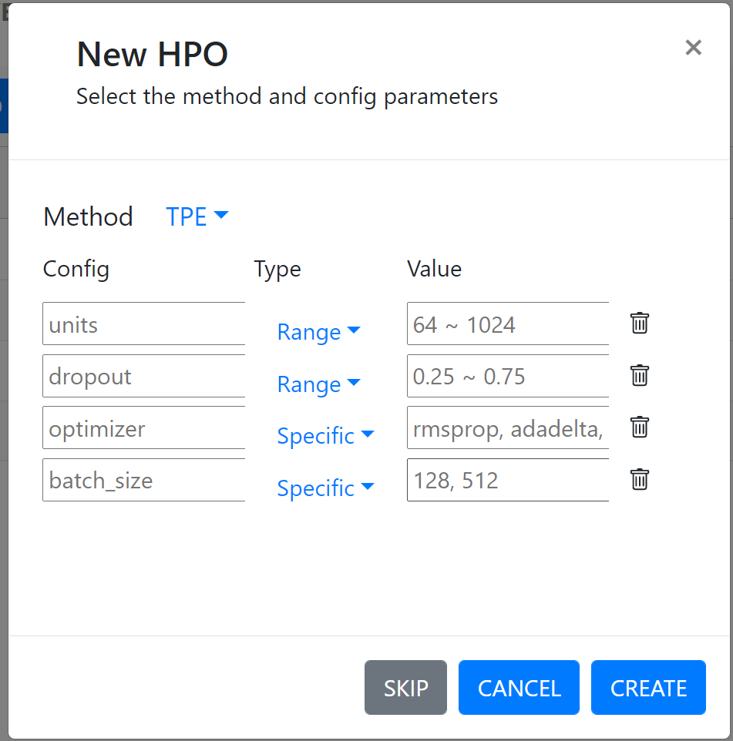
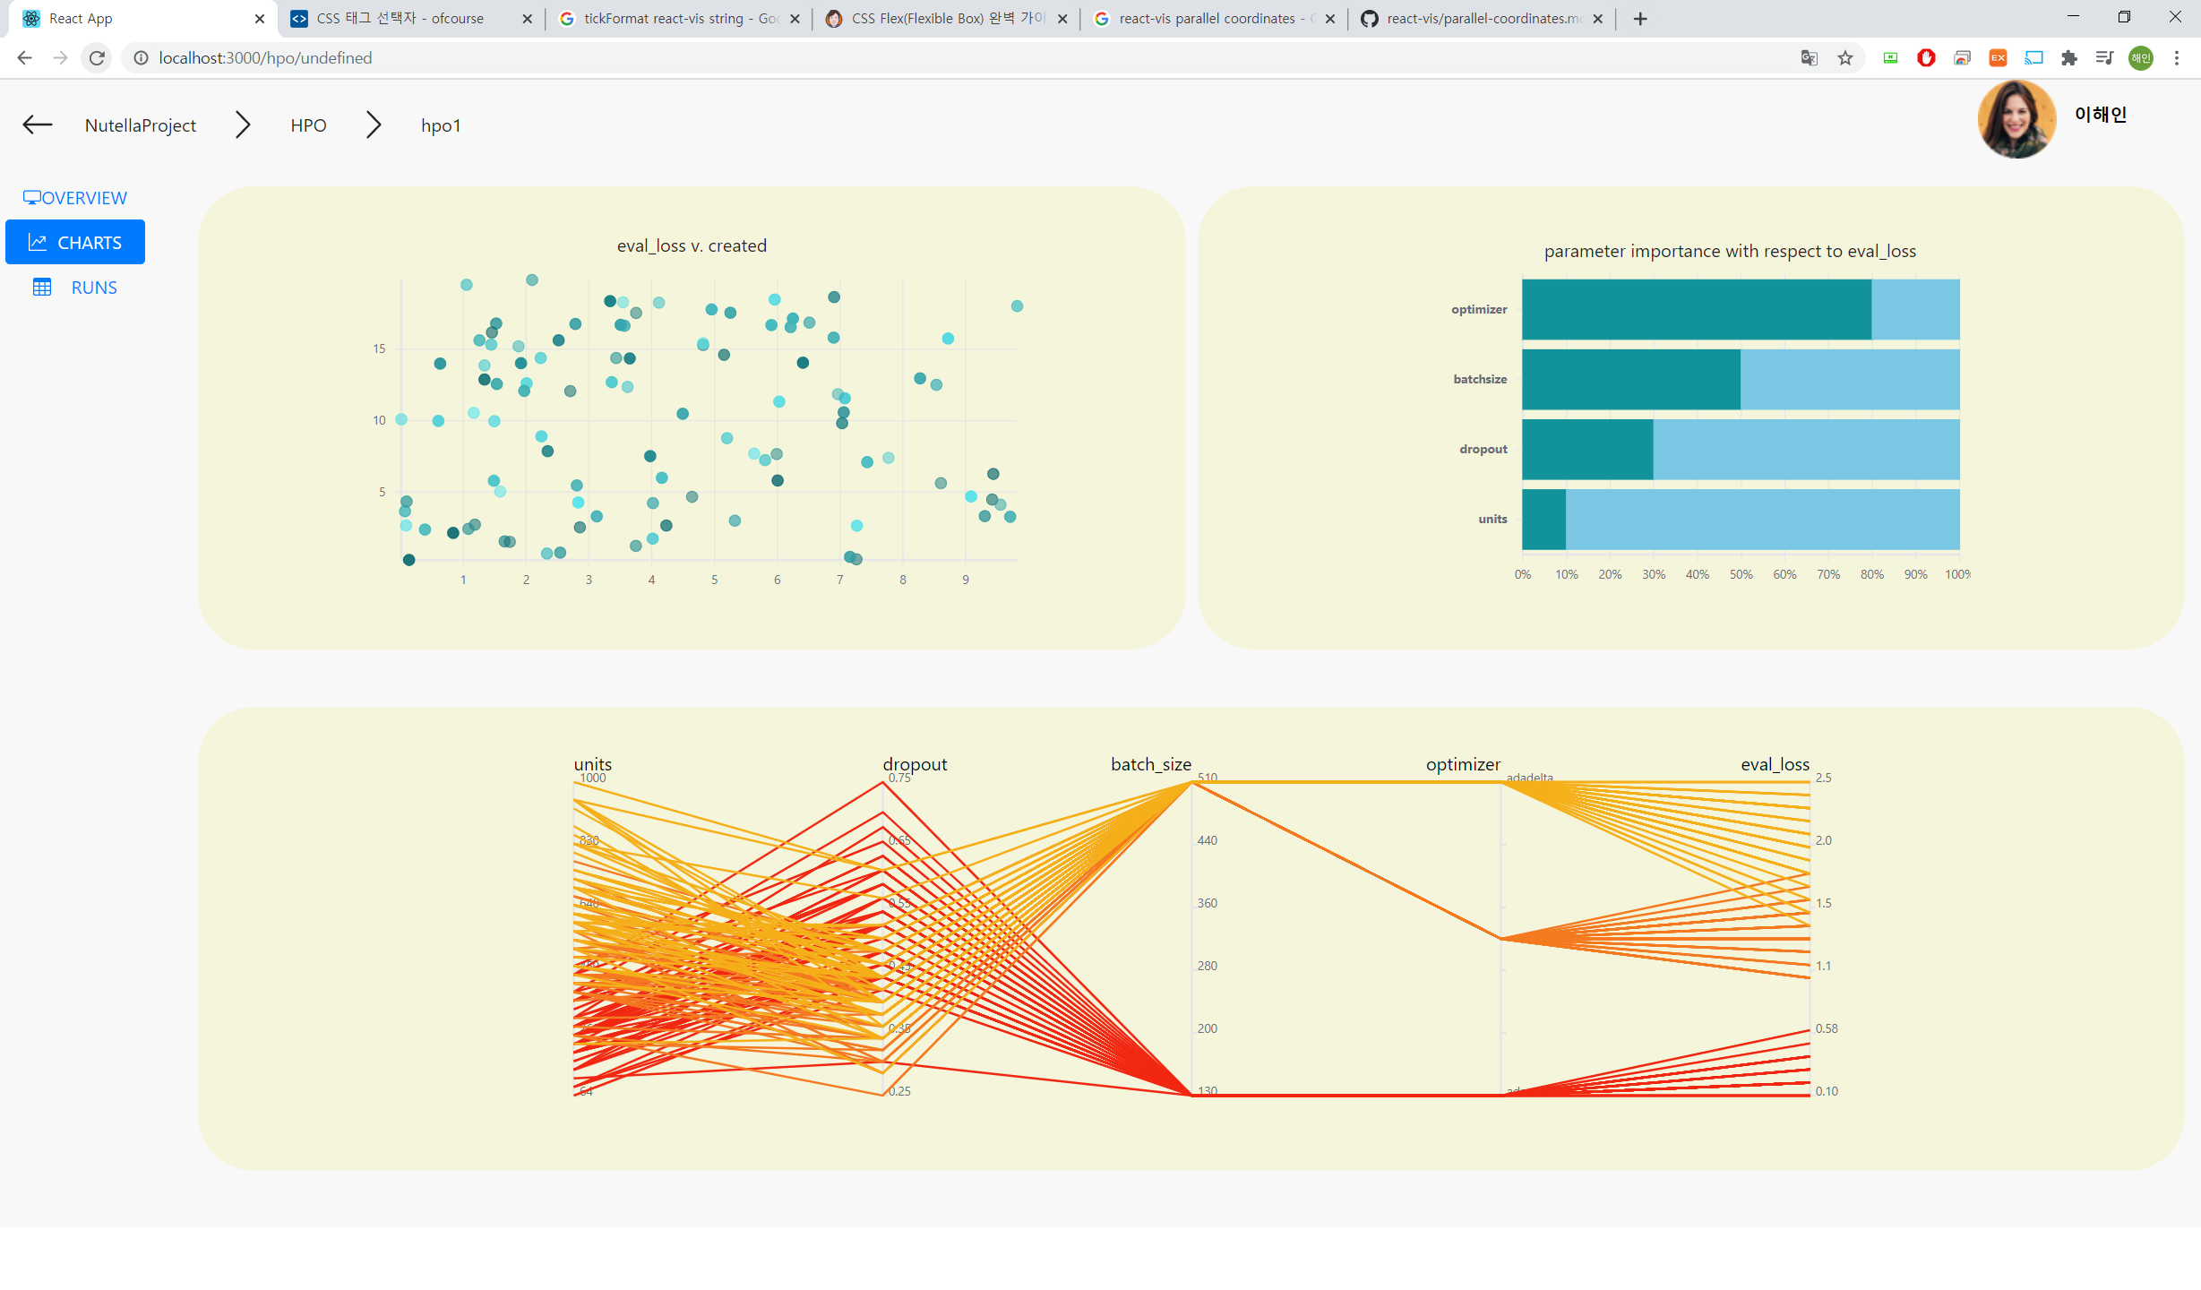
Ⅱ. 시스템 요청사항
3. Nutella 기능 목표 – HPO
간편함
코드 상에서도 웹페이지에서도 config를 설정할 수 있고 이에 따른 쉬운 함수로 구성되어 있음
용이함
HPO를 실행하면 자동으로 하이퍼 파라미터들의 중요도를 계산해주고 이를 시각화해서 보여주므로, 결과 해석과 모델 최적화에 매우 용이함.

Slide 21
Ⅲ. 시스템 Image

Slide 22
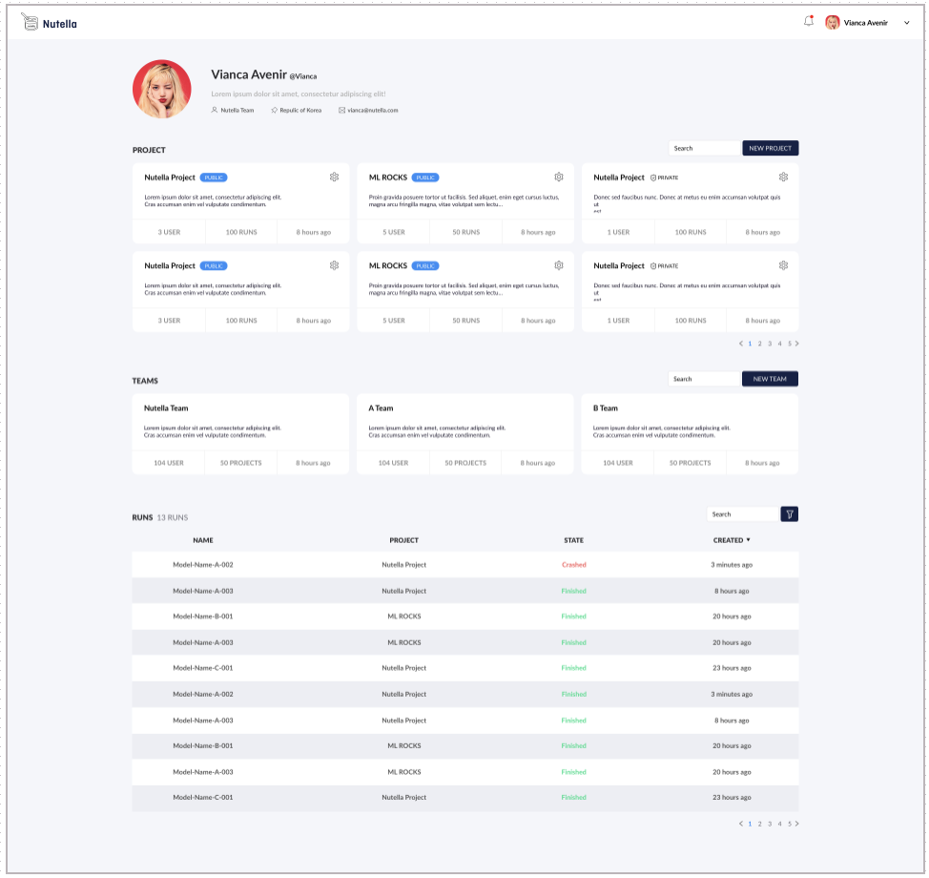
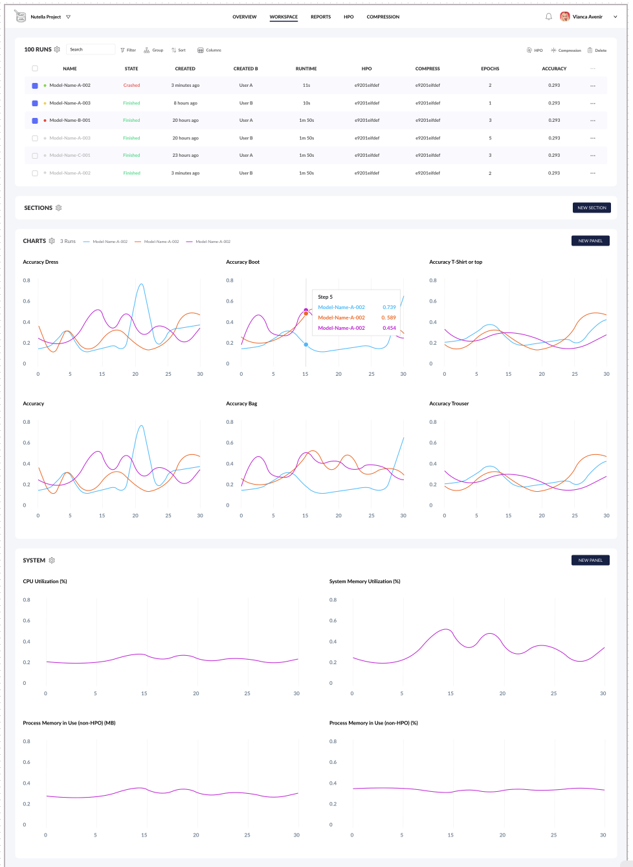
Ⅲ. 시스템 Image
1. 시각화 Image

Slide 23
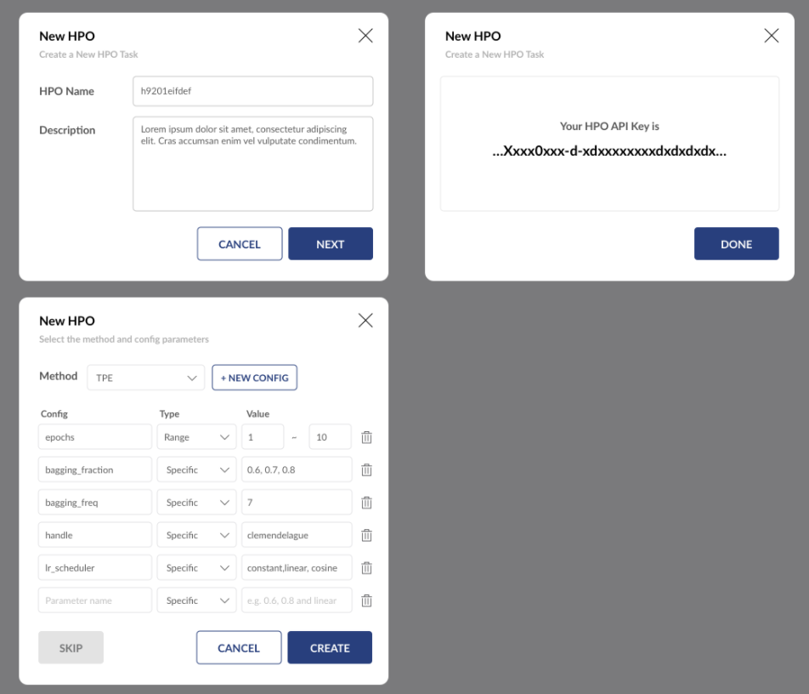
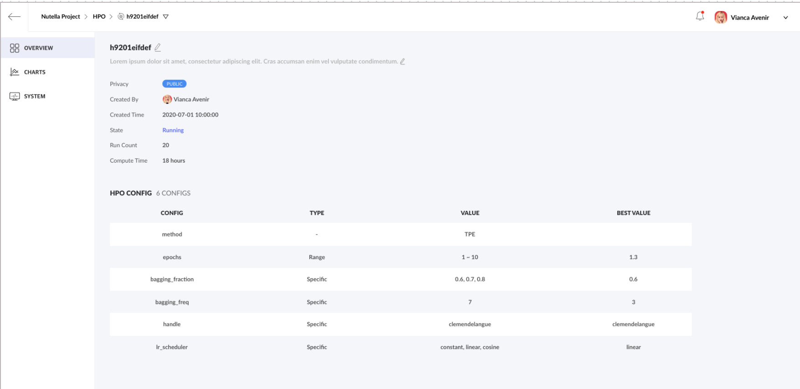
Ⅲ. 시스템 Image
2. HPO Image

Slide 24
감사합니다.

Slide 25
Q & A

